Slide 1
ATOAPRENDIZAJE LENGUA Y LITERATURA 7° y 8° año básico
RECORDANDO GRAMATICA :
CLASIFICACION DE ADJETIVOS , SUSTANTIVOS Y aDVERBIOS

Slide 3
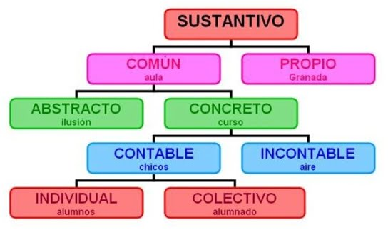

Slide 4
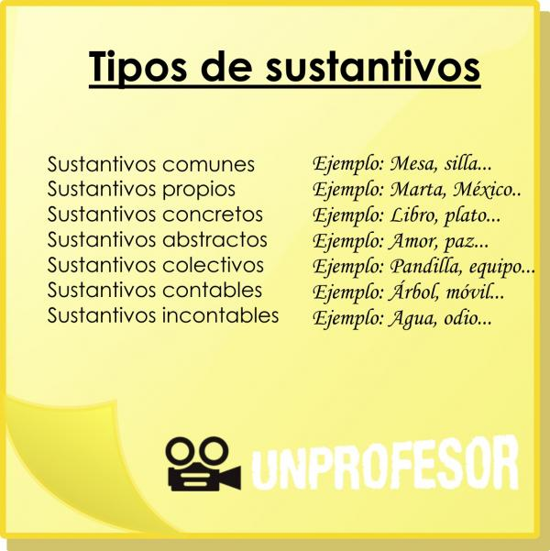

Slide 5
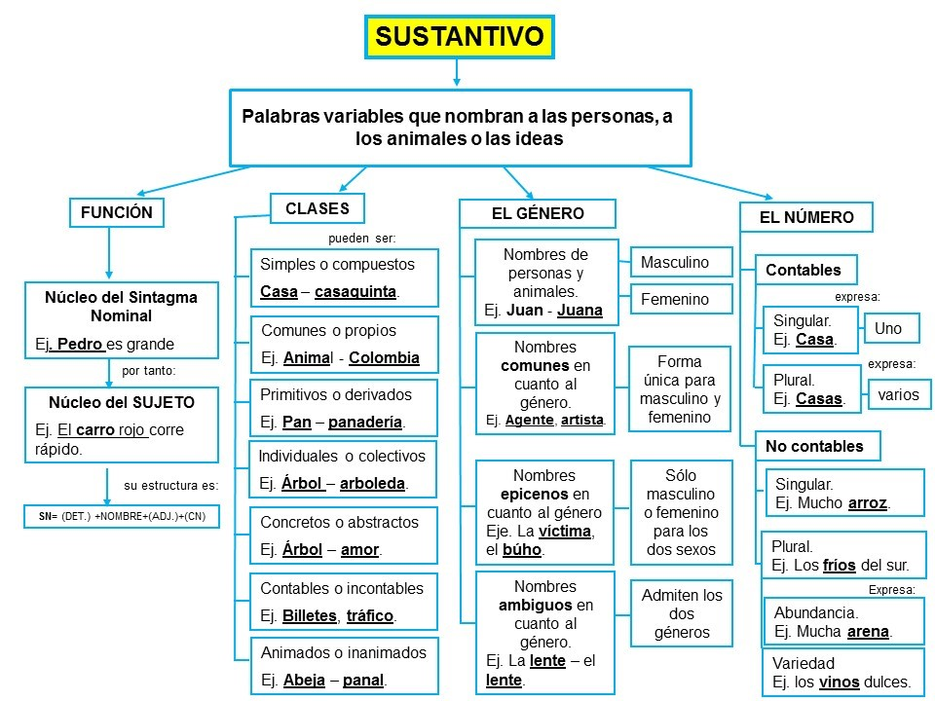

Slide 11
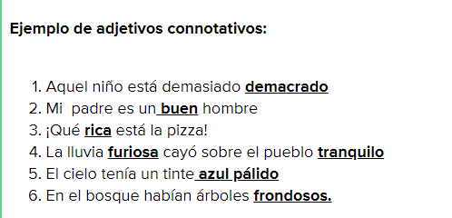
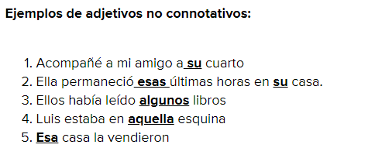

Slide 13
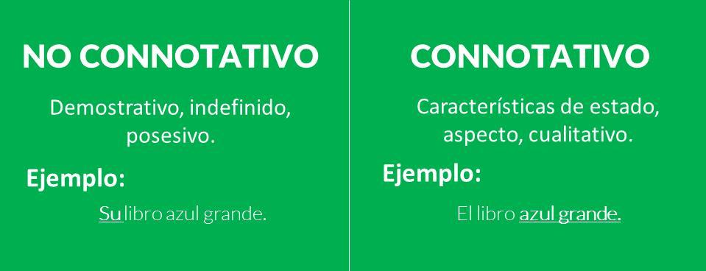

Slide 15
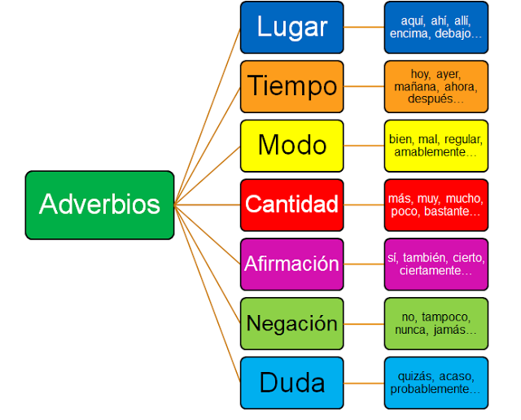

Slide 16
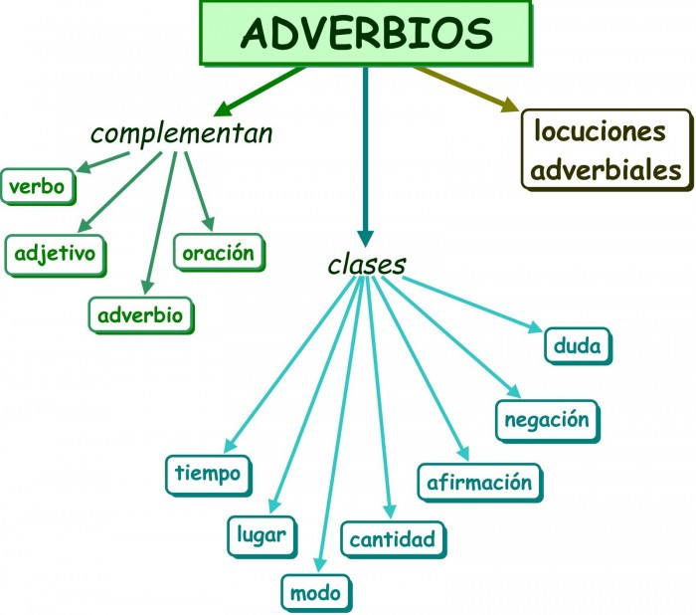

Slide 19
“QUERIDOS ESTUDIANTES LES DESEO MUCHO ÉXITO EN ESTE TRABAJO PEDAGOGICO, QUE ESTAN REALIZANDO DESDE EL HOGAR, USTEDES SON MUY CAPACES DE LOGRARLO”

